Slide 1


Cấu trúc dữ liệu & Giải thuật (Data Structures and Algorithms)
Các cấu trúc dữ liệu
Nguyễn Tri Tuấn
Khoa CNTT – ĐH.KHTN.Tp.HCM
Email: nttuan@fit.hcmus.edu.vn
Notes:
Xây dựng phần mềm thi trắc nghiệm_Nhóm B
1

Slide 2
Nội dung
1
Các cấu trúc dữ liệu cơ bản
2
Cây nhị phân – Binary Trees
3
Các cấu trúc dữ liệu nâng cao
Notes:
Xây dựng phần mềm thi trắc nghiệm_Nhóm B
2

Slide 3
Các cấu trúc dữ liệu cơ bản
(Fundamental Data Structures)
1.1
Các danh sách liên kết – Linked Lists
1.2
Ngăn xếp – Stack
1.3
Hàng đợi - Queue

Slide 4
Danh sách liên kết – Linked Lists
Đặt vấn đề
Danh sách liên kết là gì ?
So sánh Mảng và Danh sách liên kết
Danh sách liên kết đơn (Singly Linked List)
Danh sách liên kết đôi (Doubly Linked List)

Slide 5
Đặt vấn đề (1)
Nếu muốn thêm (Insert) 1 phần tử vào mảng, phải làm sao ?
10 | 5 | 13 | 11 | 6 | 12 | 9 | ?
18

Slide 6
Đặt vấn đề (2)
Phải di chuyển các phần tử về phía sau 1 vị trí ...
…rồi chèn phần tử mới vào
Vậy chi phí là O(n)
18
10 | 5 | 13 | 11 | 6 | 12 | 9
10 | 5 |  | 13 | 11 | 6 | 12 | 9
18

Slide 7
Đặt vấn đề (3)
Tương tự, chi phí xóa 1 phần tử trong mảng cũng là O(n)
Làm sao có thể thêm (hay xoá) 1 phần tử mà không phải di chuyển các phần tử khác ?

Slide 8
Đặt vấn đề (4)
Ta tách rời các phần tử của mảng, và kết nối chúng lại với nhau bằng một “móc xích”
10
20
30
…
…

Slide 9
Đặt vấn đề (5)
Thao tác thêm phần tử chỉ cần thay đổi các mối liên kết tại chỗ
Chi phí O(1)
10
20
30
…
…
18

Slide 10
Danh sách liên kết là gì ? (1)
Hãy viết ra các đặc điểm của DSLK
Ít nhất 5 đặc điểm

Slide 11
Danh sách liên kết là gì ? (2)
Đặc điểm của DSLK
Sử dụng con trỏ (pointer)
Cấp phát bộ nhớ động
Dãy tuần tự các node
Giữa hai node có 1 hay nhiều con trỏ liên kết
Các node không cần phải lưu trữ liên tiếp nhau trong bộ nhớ
Có thể mở rộng tuỳ ý (chỉ giới hạn bởi dung lượng bộ nhớ)
Thao tác Thêm/Xóa không cần phải dịch chuyển phần tử

Slide 12
So sánh Mảng và Danh sách liên kết
Mảng | Danh sách liên kết
Kích thước cố định | Số phần tử thay đổi tùy ý
Các phần tử lưu trữ tuần tự (địa chỉ tăng dần) trong bộ nhớ | Các phần tử lưu trữ rời rạc, liên kết với nhau bằng con trỏ
Phải tịnh tiến các phần tử khi muốn Thêm/Xóa 1 phần tử - chi phí O(n) | Chỉ cần thay đổi con trỏ liên kết khi muốn Thêm/Xóa 1 phần tử - chi phí O(1)
Truy xuất ngẫu nhiên (nhanh) | Truy xuất tuần tự (chậm)
Sử dụng ít bộ nhớ hơn | Sử dụng nhiều bộ nhớ hơn

Slide 13
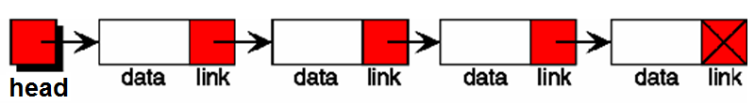
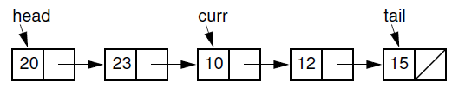
Danh sách liên kết đơn (1)
Đặc điểm:
Mỗi node chỉ có 1 con trỏ liên kết (đến node kế tiếp trong danh sách)

Slide 14
Danh sách liên kết đơn (2)
Các thao tác cơ bản
Khởi tạo danh sách
Xóa danh sách
Kiểm tra danh sách rỗng
Đếm số phần tử trong danh sách
Thêm node
Xóa node
Tìm một node
Lấy thông tin một node

Slide 15
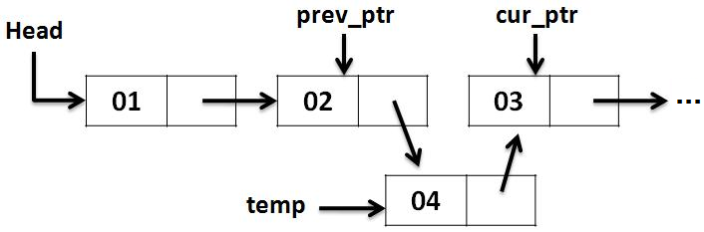
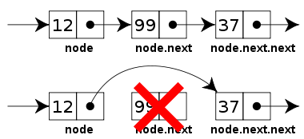
Danh sách liên kết đơn (3)
Minh họa thao tác thêm node
Minh họa thao tác xóa node

Slide 16
Danh sách liên kết đơn (4)
template <class T> class LINKED_LIST {
private:
struct ListNode {
T item; // data of node
ListNode *next; // pointer to next node
};
int size; // number of node in list
ListNode *head; // pointer to 1st node in list
public:
LINKED_LIST(); // default constructor
LINKED_LIST(const LINKED_LIST &aList); // copy constructor
~LINKED_LIST(); // destructor
// operations
bool isEmpty();
int getLength();
void insert(int index, T newItem);
void remove(int index);
int findNode(T key); // return node index
void retrieve(int index, T &dataItem);
}; // end class

Slide 17
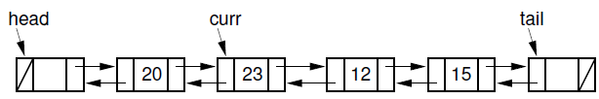
Danh sách liên kết đôi (1)
Đặc điểm:
Mỗi node có 2 con trỏ liên kết đến node kế tiếp (next) và node phía trước (prev) trong danh sách

Slide 18
Danh sách liên kết đôi (2)
Các thao tác cơ bản
Khởi tạo danh sách
Xóa danh sách
Kiểm tra danh sách rỗng
Đếm số phần tử trong danh sách
Thêm node
Xóa node
Tìm một node
Lấy thông tin một node

Slide 19
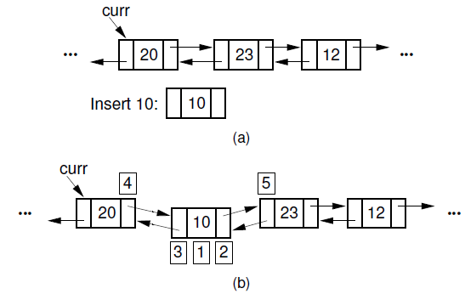
Danh sách liên kết đôi (3)
Minh họa thao tác thêm node

Slide 20
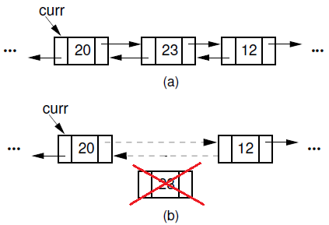
Danh sách liên kết đôi (4)
Minh họa thao tác xóa node

Slide 21
Danh sách liên kết đôi (5)
template <class T> class DLINKED_LIST {
private:
struct ListNode {
T item; // data of node
ListNode *prev, *next;
};
int size; // number of node in list
ListNode *head; // pointer to 1st node in list
public:
DLINKED_LIST(); // default constructor
DLINKED_LIST(const DLINKED_LIST &aList);// copy constructor
~DLINKED_LIST(); // destructor
// operations
bool isEmpty();
int getLength();
void insert(int index, T newItem);
void remove(int index);
int findNode(T key); // return node index
void retrieve(int index, T &dataItem);
}; // end class

Slide 22
Các cấu trúc dữ liệu cơ bản
(Fundamental Data Structures)
1.1
Các danh sách liên kết – Linked Lists
1.2
Ngăn xếp – Stack
1.3
Hàng đợi - Queue

Slide 23
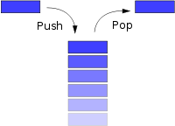
Ngăn xếp - Stack
Định nghĩa
Các thao tác cơ bản
Cài đặt Stack bằng mảng
Cài đặt Stack bằng DSLK đơn
Ứng dụng Stack

Slide 24
Định nghĩa
Stack là một cấu trúc dữ liệu:
Dùng để lưu trữ nhiều phần tử dữ liệu
Hoạt động theo cơ chế “Vào sau – Ra trước”
(Last In/First Out – LIFO)
** Cấu trúc Stack được phát minh năm 1955, được đăng ký bản quyền năm 1957, bởi tác giả Friedrich L. Bauer (người Đức)

Slide 25
Các thao tác cơ bản (1)
Khởi tạo Stack rỗng
Xóa Stack
Kiểm tra Stack rỗng
Thêm một phần tử vào đỉnh Stack (Push)
Xóa một phần tử ở đỉnh Stack (Pop)
Lấy phần tử ở đỉnh Stack mà không loại bỏ nó

Slide 26
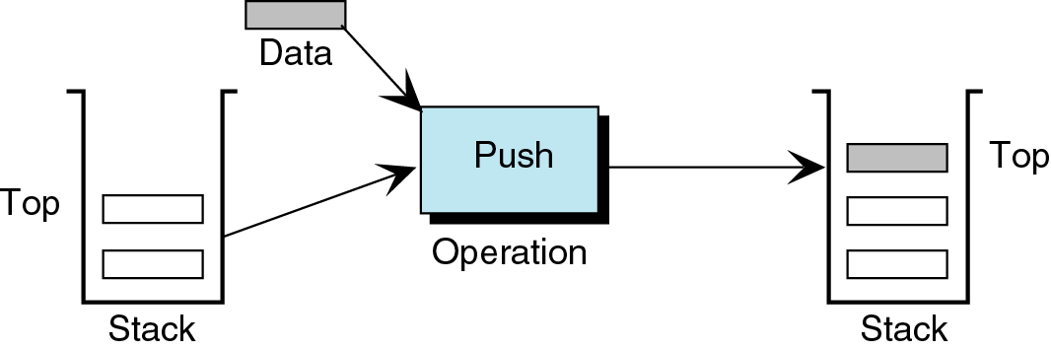
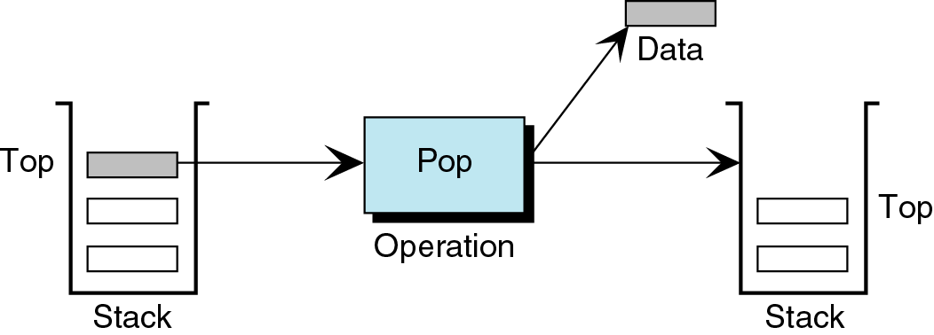
Các thao tác cơ bản (2)
Push: thêm 1 phần tử vào đỉnh Stack
Pop: lấy ra 1 phần tử ở đỉnh Stack

Slide 27
Cài đặt Stack bằng mảng
template <class T> class STACK {
private:
T *items; // array of stack items
int top; // index to top of stack
int maxSize; // maximum size of stack
public:
STACK(int size); // create stack with
// ‘size’ items
STACK(const STACK &aStack);// copy constructor
~STACK(); // destructor
// operations
bool isEmpty();
void push(T newItem);
T pop();
T topValue();
}; // end class

Slide 28
Áp dụng
Viết lệnh để thực hiện các yêu cầu sau đây:
Khai báo biến stack S, và khởi tạo S có N phần tử
Đưa các giá trị sau vào S: 15, 8, 6, 21
Lấy 21 ra khỏi S
Lấy 8 ra khỏi S
Gán các giá trị 1->99 vào S
Lần lượt lấy các phần tử trong S ra và in lên màn hình
Cho mảng a chứa dãy số nguyên từ 1->N, hãy đảo ngược các phần tử của mảng a
Notes:
Bài tập: cho một stack S chứa N giá trị số nguyên. Cho một số nguyên X biết trước. Hãy viết đoạn lệnh để lấy X ra khỏi S mà không xóa bỏ các phần tử khác trong stack S

Slide 29
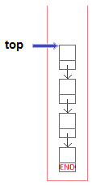
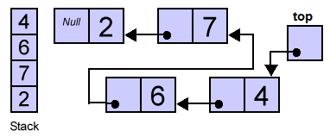
Cài đặt Stack bằng DSLK đơn (1)
Hình minh họa cấu trúc Stack sử dụng DSLK đơn

Slide 30
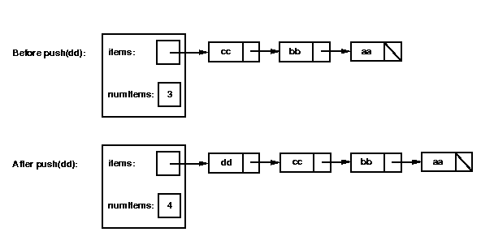
Cài đặt Stack bằng DSLK đơn (2)
Push(): chính là thêm node vào đầu DSLK

Slide 31
Cài đặt Stack bằng DSLK đơn (3)
template <class T> class STACK {
private:
struct StackNode {
T item; // data of item on the stack
StackNode *next; // pointer to next node
};
StackNode *top; // pointer to top of stack
public:
STACK(); // default constructor
STACK(const STACK &aStack); // copy constructor
~STACK(); // destructor
// operations
bool isEmpty();
void push(T newItem);
T pop();
T topValue();
}; // end class

Slide 32
So sánh 2 cách cài đặt Stack
So sánh
Cài đặt Stack bằng mảng (array-based stack)
Cài đặt Stack bằng Danh sách liên kết đơn (pointer-based stack)

Slide 33
Ứng dụng của Stack
Tính giá trị biểu thức toán học (thuật toán Balan ngược – Reverse Polish notation)
Bài toán tìm đường đi trong mê cung, bài toán mã đi tuần, bài toán 8 quân hậu,…
Khử đệ qui
…

Slide 34
Thuật toán Balan ngược
Cho 1 biểu thức ở dạng chuỗi:
S = “5 + ((1 + 2) * 4) − 3”
Biểu thức gồm các toán tử +,-,*,/ và dấu ngoặc ()
Tính giá trị biểu thức trên

Slide 35
Các cấu trúc dữ liệu cơ bản
(Fundamental Data Structures)
1.1
Các danh sách liên kết – Linked Lists
1.2
Ngăn xếp – Stack
1.3
Hàng đợi - Queue

Slide 36

Hàng đợi - Queue
Định nghĩa
Các thao tác cơ bản
Cài đặt Queue bằng mảng
Cài đặt Queue bằng DSLK đơn
Ứng dụng Queue

Slide 37
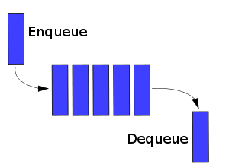
Định nghĩa
Queue là một cấu trúc dữ liệu:
Dùng để lưu trữ nhiều phần tử dữ liệu
Hoạt động theo cơ chế “Vào trước – Ra trước”
(First In/First Out – FIFO)

Slide 38
Các thao tác cơ bản (1)
Khởi tạo Queue rỗng
Xóa Queue
Kiểm tra Queue rỗng ?
Thêm 1 phần tử vào cuối Queue (EnQueue)
Lấy ra 1 phần tử ở đầu Queue (DeQueue)
Lấy phần tử ở đầu Queue mà không loại bỏ nó

Slide 39
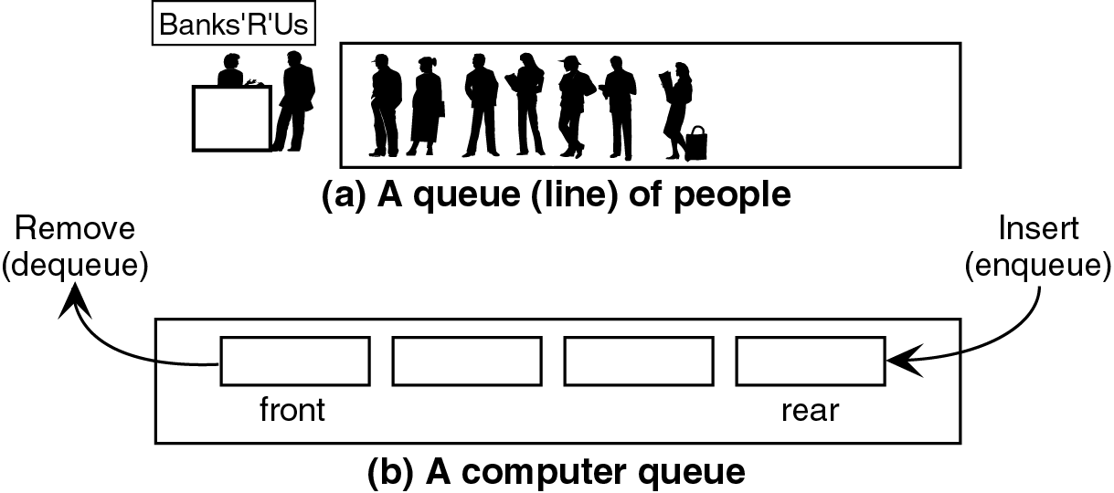
Các thao tác cơ bản (2)
EnQueue: thêm 1 phần tử vào cuối Queue
DeQueue: lấy ra 1 phần tử ở đầu Queue

Slide 40
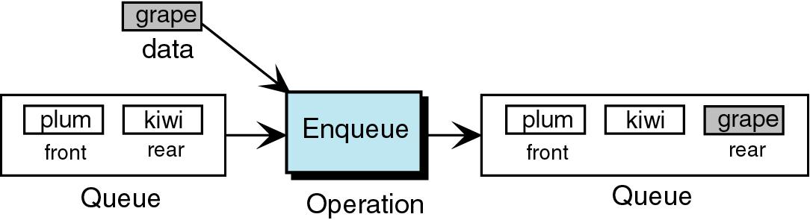
Các thao tác cơ bản (3)
Minh họa thao tác EnQueue

Slide 41
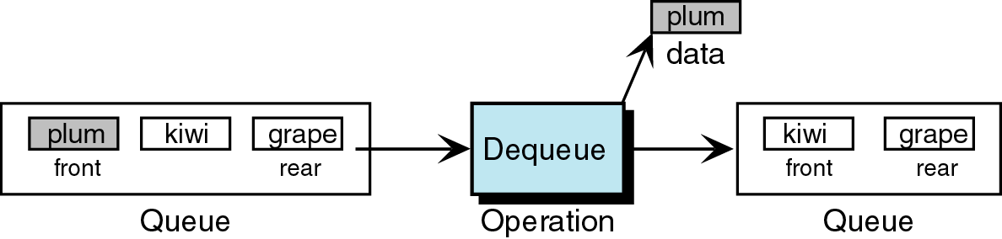
Các thao tác cơ bản (4)
Minh họa thao tác DeQueue

Slide 42
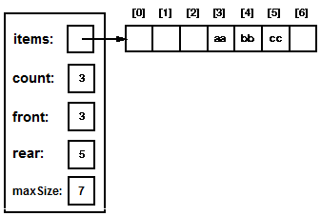
Cài đặt Queue dùng mảng (1)
Cấu tạo của Queue

Slide 43
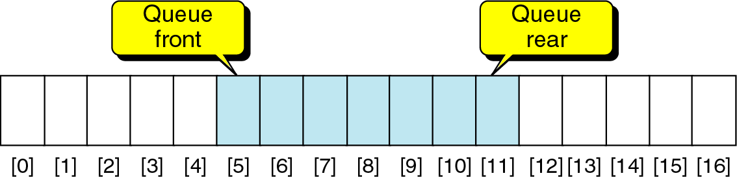
Cài đặt Queue dùng mảng (2)
Minh họa hình ảnh các phần tử đang chứa trong Queue

Slide 44
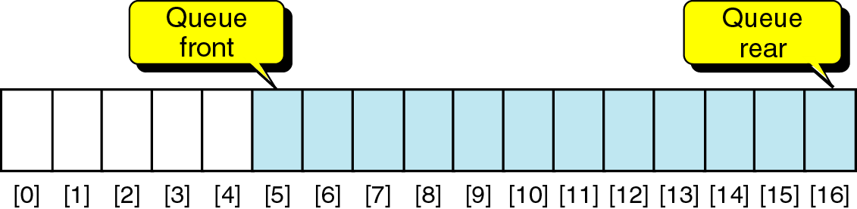
Cài đặt Queue dùng mảng (3)
Khi thêm nhiều phần tử, sẽ làm “tràn” mảng → “Tràn giả”

Slide 45
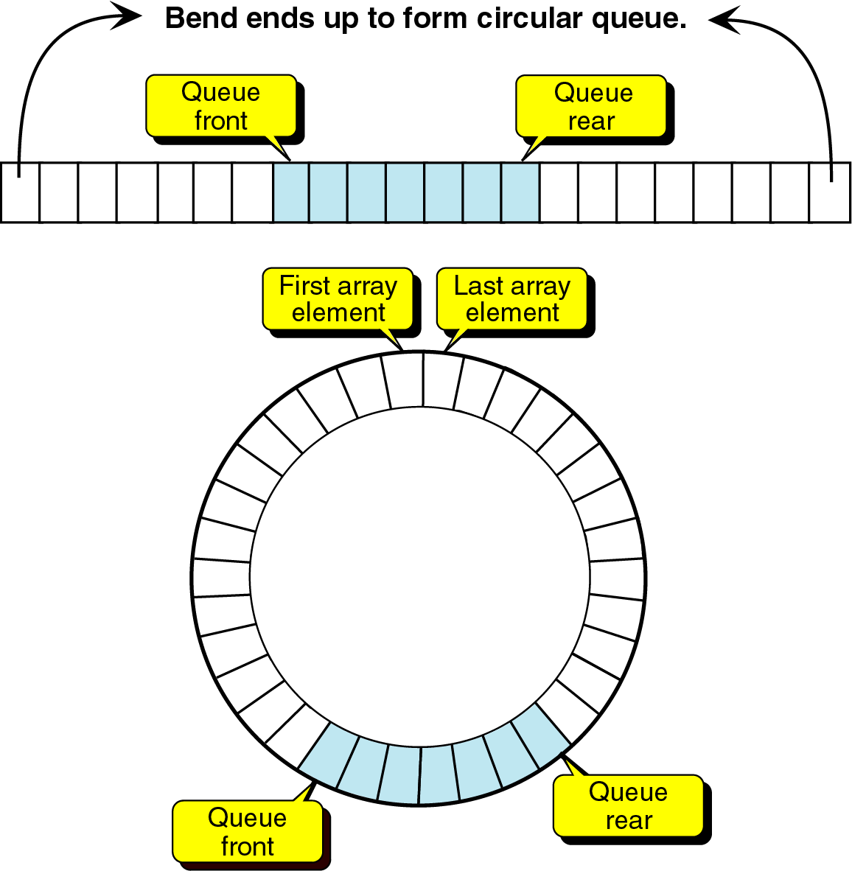
Cài đặt Queue dùng mảng (4)
Giải pháp cho tình huống “tràn giả”: xử lý mảng như là 1 danh sách vòng

Slide 46
Cài đặt Queue dùng mảng (5)
template <class T> class QUEUE {
private:
T *items; // array of queue items
int front;
int rear;
int count;
int maxSize; // maximum size of queue
public:
QUEUE(int size); // create queue with
// ‘size’ items
QUEUE(const QUEUE &aQueue); // copy constructor
~QUEUE(); // destructor
// operations
bool isEmpty();
void enqueue(T newItem);
T dequeue();
T frontValue();
}; // end class

Slide 47
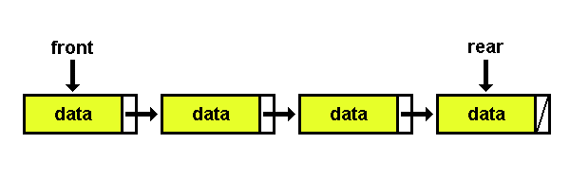
Cài đặt Queue dùng DSLK đơn (1)
Enqueue: thêm node vào cuối DSLK đơn
Dequeue: xóa node ở đầu DSLK đơn

Slide 48
Cài đặt Queue dùng DSLK đơn (2)
template <class T> class QUEUE {
private:
struct QueueNode {
T item; // data of item on the queue
QueueNode *next; // pointer to next node
};
QueueNode *front;
QueueNode *rear;
public:
QUEUE(); // default constructor
QUEUE(const QUEUE &aStack); // copy constructor
~QUEUE(); // destructor
// operations
bool isEmpty();
void enqueue(T newItem);
T dequeue();
T frontValue();
}; // end class

Slide 49
Ứng dụng của Queue
Quản lý xếp hàng (theo số thứ tự).
VD. Tại các ngân hàng, bệnh viện,…
Quản lý phục vụ in ấn (máy in)

Slide 50
Nội dung
1
Các cấu trúc dữ liệu cơ bản
2
Cây nhị phân – Binary Trees
3
Các cấu trúc dữ liệu nâng cao

Slide 51

Cây nhị phân
Các khái niệm và thuật ngữ cơ bản
Cài đặt cấu trúc dữ liệu
Duyệt cây
Cây nhị phân tìm kiếm – Binary Search Tree
Hàng đợi ưu tiên – Priority Queue

Slide 52
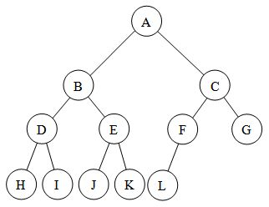
Các khái niệm và thuật ngữ cơ bản
Các ví dụ
Đặc điểm của cấu trúc cây
Tree ADT
Các thuật ngữ liên quan
Các định lý

Slide 53
Các ví dụ (1)
Ví dụ 1: cách lưu trữ phân cấp → bài toán đưa thư
Cần tìm 1 người: Tuấn, khoa CNTT, ĐH KHTN, Quận 5, Tp.HCM, Việt nam
Cách tìm ra “Tuấn” nhanh nhất ?
Sử dụng mảng (array) ?
Sử dụng danh sách liên kết (linked list) ?

Slide 54
Các ví dụ (2)
Trái đất (7 tỉ)
China
Korea
... ...
Vietnam (88 triệu)
Tp.HCM (12 triệu)
... ...
Hà nội
Quận 5
... ...
Quận 12
ĐH.KHTN (20,000 người)
... ...
Khoa CNTT (5000 người)
... ...
Khoa Toán
“Tuấn”

Slide 55
Các ví dụ (3)
Ví dụ 2: cây biểu thức (a-b)*(c/d)
*
-
/
c
d
a
b

Slide 56
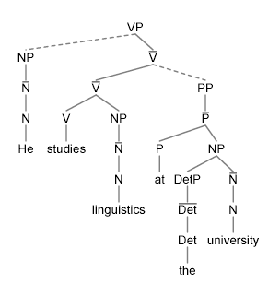
Các ví dụ (4)
Ví dụ 3: cây ngữ pháp – mô tả các thành phần ngữ pháp trong một câu

Slide 57
Đặc điểm của cấu trúc cây
Cây là 1 cấu trúc dữ liệu quan trọng để biểu diễn tính “kế thừa”, “phân cấp”
Cây gia phả (trong các dòng họ)
Cây phân cấp các loài (trong sinh vật)
…
Linked List
Chèn/xóa phần tử: O(1)
Tìm kiếm: O(n)
Cây nhị phân tìm kiếm
Thêm/xóa phần tử: O(log₂n)
Tìm kiếm: O(log₂n)

Slide 58
Tree ADT (1)
Một cây <T> (Tree) là:
Một tập các phần tử, gọi là các node p₁,p₂,…,p_{N}
Nếu N=0, cây <T> gọi là cây rỗng (NULL)
Nếu N>0:
Tồn tại duy nhất 1 node p_{r} gọi là gốc của cây
Các node còn lại được chia thành m tập hợp không giao nhau: T₁, T₂, …, T_{m}
Mỗi <T_{i}> là 1 cây con của cây <T>
Tập rỗng → Cây <T> rỗng (NULL)

Slide 59
Tree ADT (2)
Node gốc
Cây con <T₃>
a
c
d
k
Cây con <T₄>
j
e
g
i
h
f
b
Cây <T>
Cây con <T₂>
Cây con <T₁>

Slide 60
Tree ADT (3)
Cây <T>
a
j
c
e
g
d
Cây con <T₄>
i
h
k
f
b
Cây con <T₃>
Cây con <T₂>
Cây con <T₁>

Slide 61
Tree ADT (4)
Cây <T>
a
j
c
g
k
Cây con <T₄>
i
b
h
f
e
d
Cây con <T₁>
Cây con <T₂>
Cây con <T₃>

Slide 62
Tree ADT (5)
Các tính chất của cây:
Node gốc không có node cha
Mỗi node con chỉ có 1 node cha
Mỗi node có thể có nhiều node con
Không có chu trình

Slide 63
Tree ADT (6)
Các thao tác cơ bản trên cây:
Khởi tạo cây rỗng
Xóa cây
Thêm một node
Xóa một node
Duyệt cây
Kiểm tra cây rỗng
Đếm số node trong cây
Tính chiều cao của cây

Slide 64
Các thuật ngữ liên quan (1)
Node: là 1 phần tử trong cây. Mỗi node có thể chứa 1 dữ liệu bất kỳ
Nhánh (Branch): là đoạn nối giữa 2 node
Node cha (Parent node)
Node con (Child node)
Node anh em (sibling nodes): là những nút có cùng node cha
Bậc của 1 node p: là số node con của p
Bậc (a) = 4; Bậc (j) = 3; Bậc (g) = 2;
Bậc (k) = 1; Bậc (c) = 0

Slide 65
Các thuật ngữ liên quan (2)
Node gốc (Root node): node không có node cha
Node lá (Leaf node): node có bậc = 0 (không có node con)
Node nội (Internal node): là node có node cha và có node con
Cây con (Subtree)
Trắc nghiệm: có bao nhiêu cây con trong cây <T> ?

Slide 66
Các thuật ngữ liên quan (3)
Bậc của cây: là bậc lớn nhất của các node trong cây
Bậc (<T>) = max {bậc (p_{i}) / p_{i} ∈ <T>}
Bậc của cây <T> ?
Đường đi (Path) giữa node p_{i} đến node p_{j}: là dãy các node liên tiếp từ p_{i} đến p_{j} sao cho giữa hai node kề nhau đều có nhánh
Path(a, d) ?

Slide 67
Các thuật ngữ liên quan (4)
Mức (Level):
Mức (p) = 0 nếu p = root
Mức (p) = 1 + Mức (Cha (p)) nếu p!=root
Chiều cao của cây (Height - h_{T}): đường đi dài nhất từ node gốc đến node lá
h_{T} = max {Path(root, p_{i}) / p_{i} là node lá ∈ <T>}
h_{T} ?

Slide 68
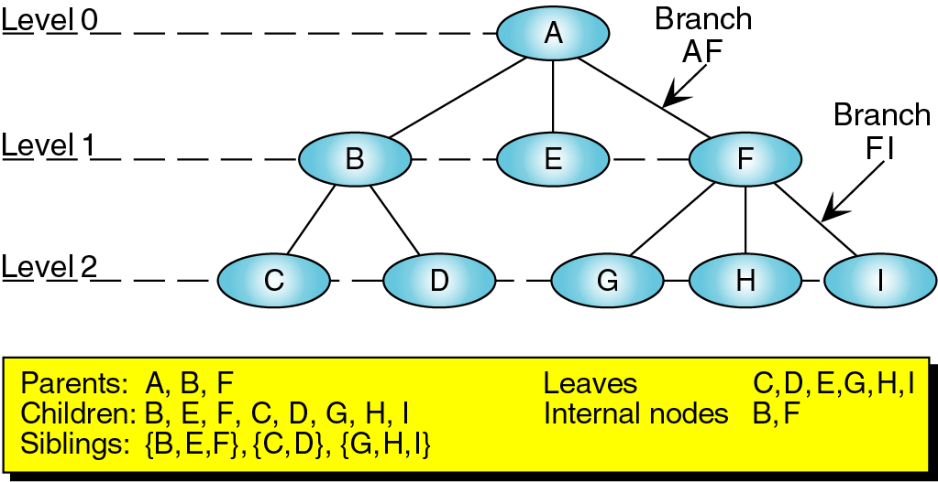
Các thuật ngữ liên quan (5)

Slide 69
Các thuật ngữ liên quan (6)
Cây nhị phân (binary tree)
Cây nhị phân là cây có bậc = 2
Cây nhị phân đầy đủ (full binary tree)
Mỗi node có 0 hoặc 2 node con
Cây nhị phân hoàn chỉnh (complete binary tree)
Từ mức 0 đến mức h-1: có đủ số node (completely full)
Mức h: các node được thêm vào cây từ trái sang phải

Slide 70
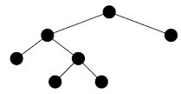
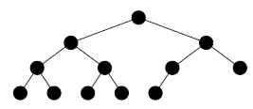
Các thuật ngữ liên quan (7)
Full but not complete
Complete but not full
?
Complete and full

Slide 71
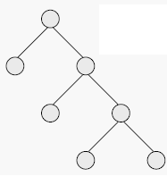
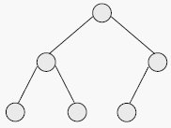
Các thuật ngữ liên quan (8)
Complete ?
Full ?
(a)
(b)
(c)
(d)
(e)

Slide 72
Các định lý (1)
Cho T là một cây nhị phân đầy đủ (full binary tree). Gọi N là số node, L là số node lá, I là số node nội (tinh ca node goc)
L = I + 1
N = 2I + 1
I = (N – 1)/2
L = (N + 1)/2
N = 2L – 1
I = L – 1

Slide 73
Các định lý (2)
Nếu T là một cây nhị phân có h level thì số node tối đa của T là 2^{h} – 1
Nếu T là một cây nhị phân có h level thì số node lá tối đa là 2^{h-1}
Nếu T là một cây nhị phân, có không quá 2^{h} node tại mức h (h ≥ 0)
Nếu T là một cây nhị phân có N node thì số mức tối thiểu của T là ⎡log₂(N + 1)⎤
Nếu T là một cây nhị phân có L node lá thì số mức tối thiểu của T là ⎡log₂L⎤ + 1

Slide 74
Cây nhị phân
Các khái niệm và thuật ngữ cơ bản
Cài đặt cấu trúc dữ liệu
Duyệt cây
Cây nhị phân tìm kiếm – Binary Search Tree
Hàng đợi ưu tiên – Priority Queue

Slide 75
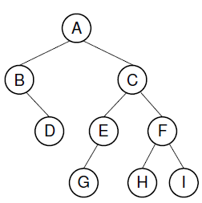
Cài đặt cây nhị phân bằng mảng (1)
# index | Node | Left | Right
0 | A | 1 | 2
1 | B | -1 | 3
2 | C | 4 | 5
3 | D | -1 | -1
4 | E | 6 | -1
5 | F | 7 | 8
6 | G | -1 | -1
7 | H | -1 | -1
8 | I | -1 | -1

Slide 76
Cài đặt cây nhị phân bằng mảng (2)
template <class T> class BINARY_TREE {
private:
struct TreeNode {
T item; // data of node int left; // index to left child
int right; // index to right child
};
int root; // index to root of tree
int maxSize; // max number of node in tree
TreeNode *nodes; // array to store nodes of tree
void LNR(int p);
void NLR(int p);
void LRN(int p);
public:
BINARY_TREE(int size); // init a tree with ‘size’ node
BINARY_TREE(const BINARY_TREE &aTree); // copy constructor
~BINARY_TREE(); // destructor
// operations
bool isEmpty();
int countNode();
int height();
void insert(T newItem);
void remove();
void preorder(); // call NLR(root)
void inorder(); // call LNR(root)
void postorder(); // call LRN(root)
}; // end class

Slide 77
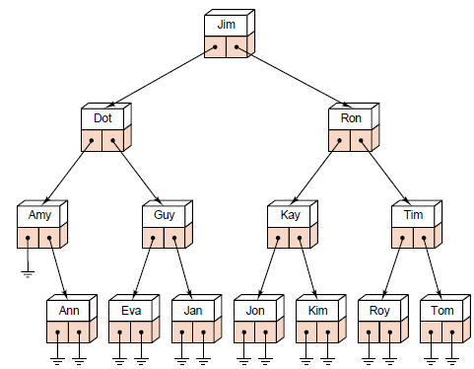
Cài đặt cây nhị phân bằng con trỏ (1)
A linked binary tree

Slide 78
Cài đặt cây nhị phân bằng con trỏ (2)
template <class T> class BINARY_TREE {
private:
struct TreeNode {
T item; // data of node
TreeNode *left; // pointer to left child
TreeNode *right; // pointer to right child
};
TreeNode *root; // pointer to root of tree
void LNR(TreeNode *p);
void NLR(TreeNode *p);
void LRN(TreeNode *p);
public:
BINARY_TREE(); // default constructor
BINARY_TREE(const BINARY_TREE &aTree); // copy constructor
~BINARY_TREE(); // destructor
// operations
bool isEmpty();
int countNode();
int height();
void insert(T newItem);
void remove();
void preorder(); // call NLR(root)
void inorder(); // call LNR(root)
void postorder(); // call LRN(root)
}; // end class

Slide 79
Cây nhị phân
Các khái niệm và thuật ngữ cơ bản
Cài đặt cấu trúc dữ liệu
Duyệt cây
Cây nhị phân tìm kiếm – Binary Search Tree
Hàng đợi ưu tiên – Priority Queue

Slide 80
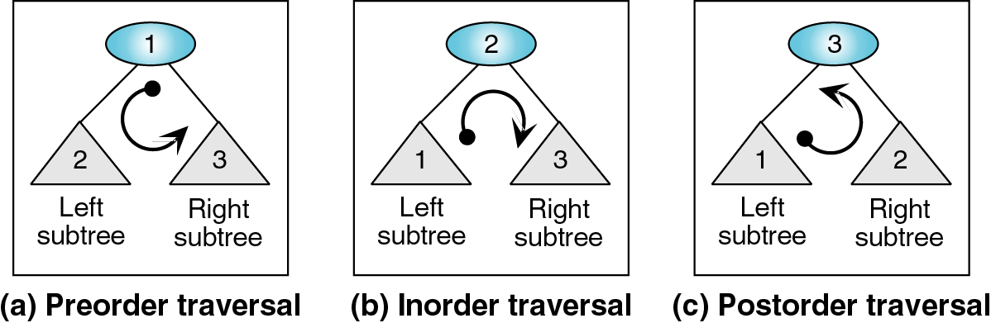
Duyệt cây (1)
Có 3 cách duyệt cây:
Duyệt gốc trước (Pre-Order) - NLR
Duyệt gốc giữa (In-Order) - LNR
Duyệt gốc sau (Post-Order) - LRN

Slide 81
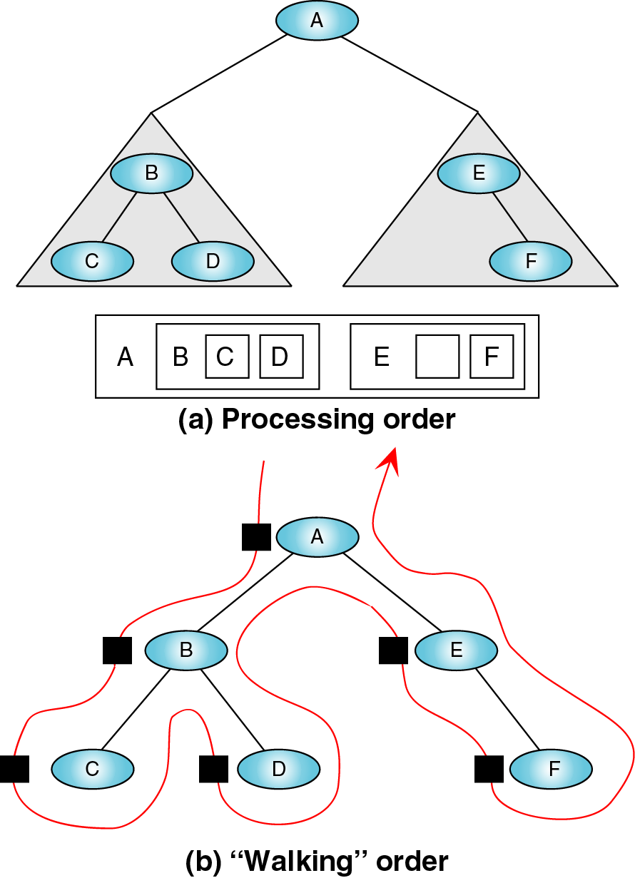
Duyệt cây (2)
Duyệt gốc trước (Pre-Order) - NLR
template <class T>
void BINARY_TREE<T>::NLR(TreeNode *p)
{
if (p==NULL) return;
“Xử lý nút gốc p”
NLR(p->left);
NLR(p->right);
}

Slide 82
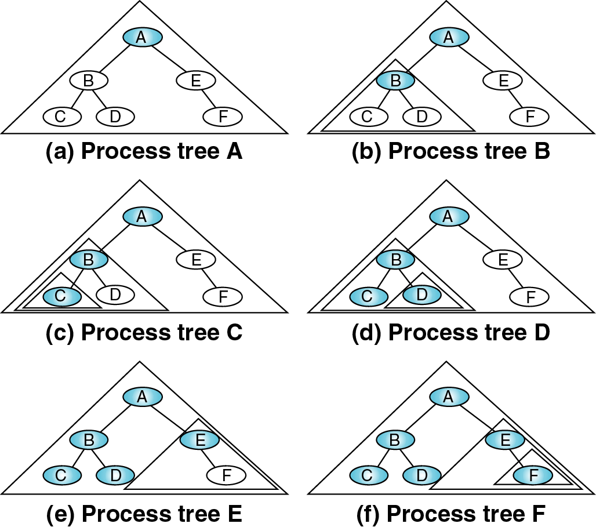
Duyệt cây (3)
Minh họa cách
duyệt “gốc trước”

Slide 83
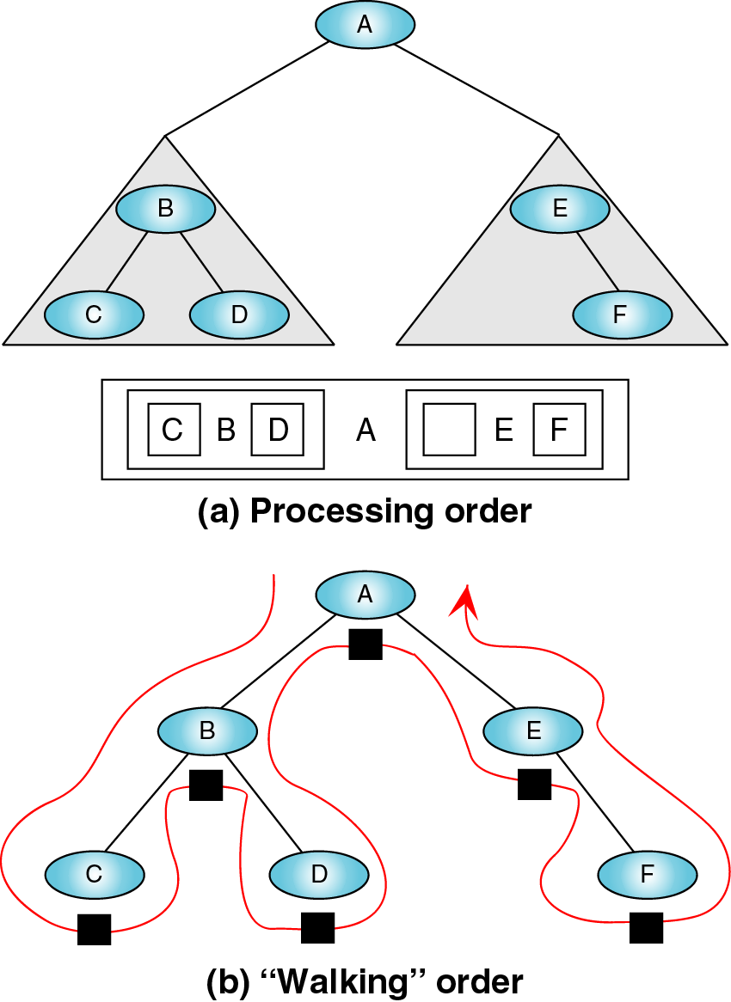
Duyệt cây (4)
Duyệt gốc giữa (In-Order) - LNR
template <class T>
void BINARY_TREE<T>::LNR(TreeNode *p)
{
if (p==NULL) return;
LNR(p->left);
“Xử lý nút gốc p”
LNR(p->right);
}

Slide 84
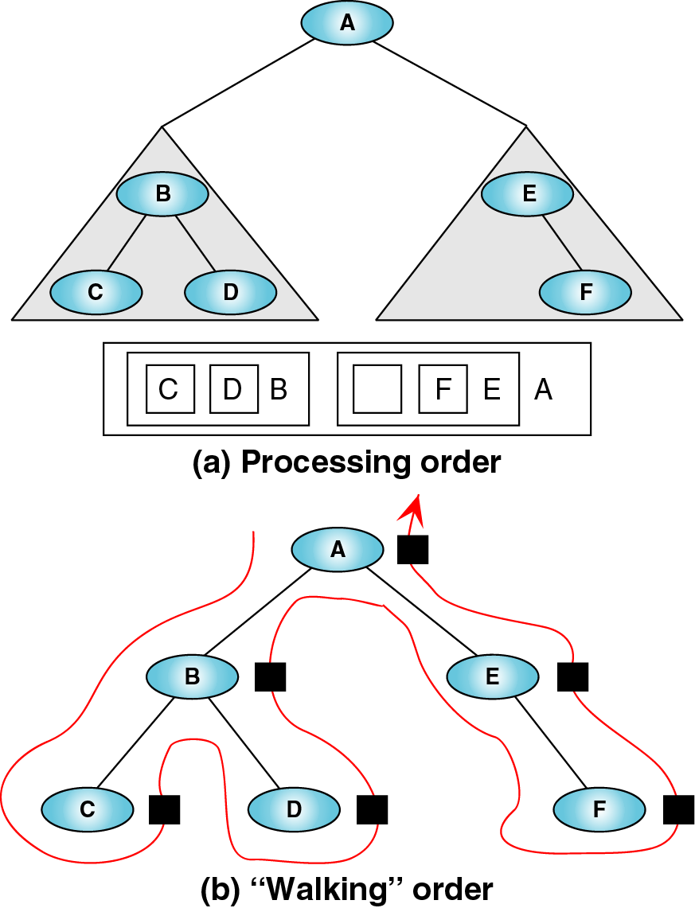
Duyệt cây (5)
Duyệt gốc sau (Post-Order) - LRN
template <class T>
void BINARY_TREE<T>::LRN(TreeNode *p)
{
if (p==NULL) return;
LRN(p->left);
LRN(p->right);
“Xử lý nút gốc p”
}

Slide 85
Cây nhị phân
Các khái niệm và thuật ngữ cơ bản
Cài đặt cấu trúc dữ liệu
Duyệt cây
Cây nhị phân tìm kiếm – Binary Search Tree
Hàng đợi ưu tiên – Priority Queue

Slide 86
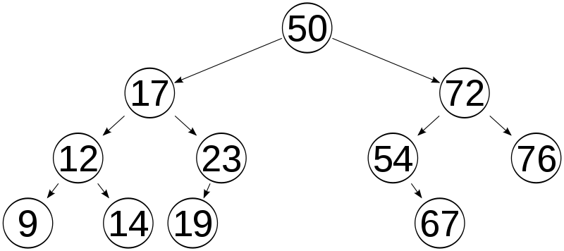
Cây nhị phân tìm kiếm (BST)
Ý nghĩa của cây BST
Binary Search Tree ADT
Cài đặt cấu trúc dữ liệu BST
Đánh giá/So sánh
Bài tập

Slide 87
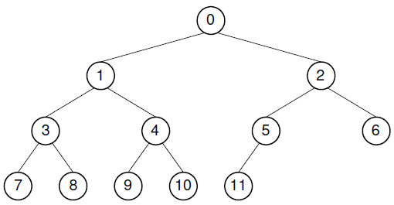
Ý nghĩa của cây BST (1)
Tìm 1 phần tử trong cây nhị phân ?
Thuật toán ?
Chi phí ?

Slide 88
Ý nghĩa của cây BST (2)
Điểm yếu và điểm mạnh của mảng ?
Điểm yếu và điểm mạnh của danh sách liên kết ?
Một cấu trúc dữ liệu có được cả điểm mạnh của mảng và danh sách liên kết ?

Slide 89
Binary Search Tree ADT (1)
Cây nhị phân tìm kiếm là:
Một cây nhị phân
Mỗi node có một khóa (key)
Mỗi node p của cây đều thỏa:
Tất cả các node thuộc cây con trái đều có khóa nhỏ hơn khóa của p
∀q ∈ p->left: q->key < p->key
Tất cả các node thuộc cây con phải đều có khóa lớn hơn khóa của p
∀q ∈ p->right: q->key > p->key

Slide 90
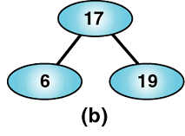
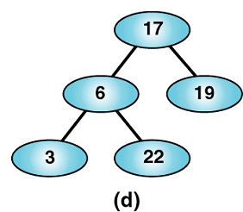
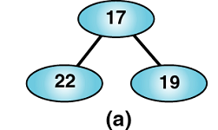
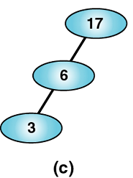
Binary Search Tree ADT (2)

Slide 91
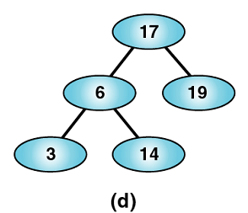
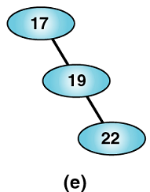
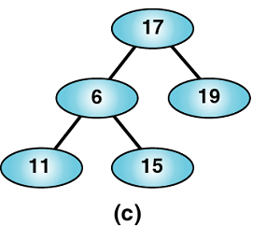
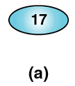
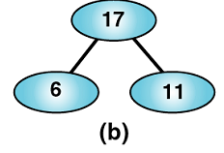
Binary Search Tree ADT (3)

Slide 92
Binary Search Tree ADT (4)
Các thao tác cơ bản:
Khởi tạo cây rỗng
Xóa cây
Thêm một node
Xóa một node
Tìm một node
Duyệt cây
Kiểm tra cây rỗng
Đếm số node trong cây
Tính chiều cao của cây

Slide 93
Cài đặt cấu trúc dữ liệu BST (1)
template <class T> class BSTNode {
public:
T key; // key of node
BSTNode *left; // pointer to left child
BSTNode *right; // pointer to right child
BSTNode() { }
BSTNode(T aKey)
{
key = aKey;
left = right = NULL;
}
}; // end class

Slide 94
Cài đặt cấu trúc dữ liệu BST (2)
template <class T> class BINARY_SEARCH_TREE {
private:
BSTNode<T> *root; // pointer to root of tree
bool insertNode(BSTNode<T> *&p, T newKey);
bool removeNode(BSTNode<T> *&p, T aKey);
int countNode(BSTNode<T> *p);
int height(BSTNode<T> *p);
void LNR(BSTNode<T> *p);
void NLR(BSTNode<T> *p);
void LRN(BSTNode<T> *p);
public:
BINARY_SEARCH_TREE(); // default constructor
BINARY_SEARCH_TREE(const BINARY_SEARCH_TREE &aTree);// copy constructor
~BINARY_SEARCH_TREE(); // destructor
// operations
bool insert(T newKey); // add new node with ‘newKey’
bool remove(T aKey); // find and remove node with ‘aKey’
BSTNode<T>*findNode(T aKey); // find node with ‘aKey’
bool isEmpty();
int countNode(); // call countNode(root)
int height(); // call height(root)
void preorder(); // call NLR(root)
void inorder(); // call LNR(root)
void postorder(); // call LRN(root)
}; // end class

Slide 95
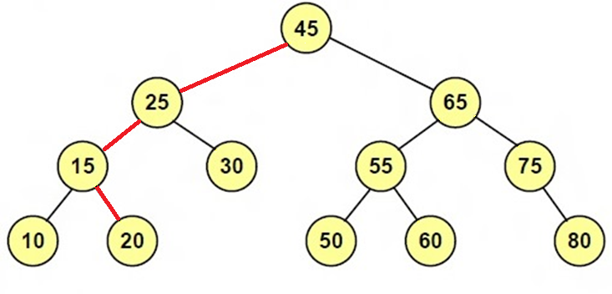
Tìm một node (1)
Tìm key = 20

Slide 96
Tìm một node (2)
Jane
Bob
Tom
Alan
Ellen
Nancy
Nancy
Wendy
Tìm key = “Nancy"

Slide 97
Tìm một node (3)
right==NULL → không tìm thấy
Tìm key = 21 → not found !

Slide 98
Tìm một node (4)
template <class T>
BSTNode<T>* BINARY_SEARCH_TREE<T>::findNode(T aKey)
{
if (root==NULL) return NULL;
BSTNode<T> *p = root;
while (p) {
if (p->key==aKey) return p; // Tìm thấy
else if (p->key > aKey)
p = p->left; // Tìm nhánh trái
else
p = p->right; // Tìm nhánh phải
}
return NULL; // Không tìm thấy
}

Slide 99
Thêm một node (1)
Thêm key = “Frank"
Jane
Bob
Tom
Alan
Ellen
Nancy
Wendy
right==NULL → ngừng tìm kiếm → thêm node mới ở đây

Slide 100
Thêm một node (2)
left==NULL → ngừng tìm kiếm → thêm node mới ở đây
Thêm key = 18

Slide 101
Thêm một node (3)
key đã tồn tại → không thêm nữa
Thêm key = 20

Slide 102
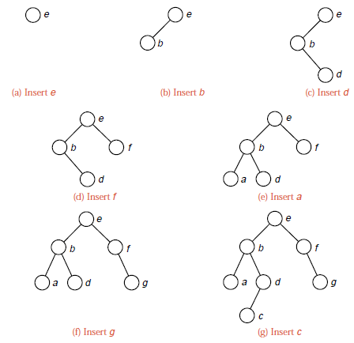
Thêm một node (4)
Thêm các key: e,b,d,f,a,g,c

Slide 103
Xóa một node (1)
Các trường hợp xảy ra:
Xóa node lá
Xóa node chỉ có 1 cây con
Xóa node có 2 cây con

Slide 104
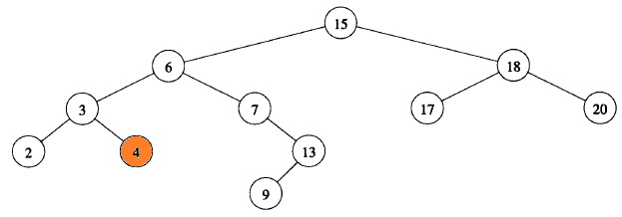

Xóa một node (2)
Xóa key = 4 (node lá)

Slide 105


Xóa một node (3)
Xóa key = 7 (chỉ có 1 cây con phải)

Slide 106
Xóa một node (4)
Xoá 1 node chỉ có cây con phải:
P
P
pCurr
L
L
Trước khi xóa pCurr Sau khi xóa pCurr
P->left = pCurr->right;
delete pCurr;

Slide 107


Xóa một node (5)
Xóa key = 13 (chỉ có 1 cây con trái)

Slide 108
Xóa một node (6)
Xoá 1 node chỉ có cây con trái:
P
P
pCurr
L
L
Trước khi xóa pCurr Sau khi xóa pCurr
P->right = pCurr->left;
delete pCurr;

Slide 109

Xóa một node (7)
Xóa key = 15 (có 2 cây con)

Slide 110
Xóa một node (8)
Xóa node p có 2 cây con:
Thay vì xóa trực tiếp node p, ta (i) tìm 1 phần tử thay thế cho p (gọi là phần tử p_{tt}), (ii) copy nội dung của p_{tt} sang p, (iii) xóa node p_{tt}
Phần tử thay thế p_{tt}:
Cách 1: là phần tử lớn nhất trong cây con bên trái p
Cách 2: là phần tử nhỏ nhất trong cây con bên phải p
→ phần tử p_{tt} sẽ có tối đa 1 cây con

Slide 111

Xóa một node (9)
Hai cách chọn phần tử thay thế cho p

Slide 112
Đánh giá/So sánh (1)
So sánh cây BST với mảng được sắp thứ tự và Danh sách liên kết ?

Slide 113
Đánh giá/So sánh (2)
Tiêu chí | Cây BST (*) | Mảng sắp thứ tự | Danh sách liên kết
Chi phí tìm kiếm | O(log₂n) | O(log₂n) | O(n)
Chi phí thêm phần tử | O(log₂n) | O(n) | O(1)
Chi phí xóa phần tử | O(log₂n) | O(n) | O(1)
Bộ nhớ sử dụng cho 1 phần tử | Sizeof(key)+8 | Sizeof(key) | Sizeof(key)+4
(*) Xét khi cây cân bằng

Slide 114
Cây nhị phân
Các khái niệm và thuật ngữ cơ bản
Cài đặt cấu trúc dữ liệu
Duyệt cây
Cây nhị phân tìm kiếm – Binary Search Tree
Hàng đợi ưu tiên – Priority Queue

Slide 115
Hàng đợi ưu tiên
Priority Queue ADT
Cài đặt cấu trúc dữ liệu

Slide 116
Priority Queue ADT (1)
Trong một số ứng dụng thực tế, tính chất FIFO của queue nhiều khi không phù hợp
Các ví dụ:
Sắp hàng mua vé: ưu tiên người già, phụ nữ có thai,…
Trạm thu phí: ưu tiên xe cứu thương, xe cảnh sát, xe cứu hỏa
Thang máy: yêu cầu xảy ra sau có thể được thực hiện trước (nếu cùng hướng trên đường thang di chuyển) → tối ưu hiệu suất
Process P₂ của HĐH có thể được thực hiện trước process P₁ vì có vai trò quan trọng hơn
…
→ cần cấu trúc hàng đợi (có độ) ưu tiên

Slide 117
Priority Queue ADT (2)
Hàng đợi ưu tiên
Một tập hợp nhiều phần tử
Mỗi phần tử có một “key”, là độ ưu tiên của phần tử đó
Các thao tác cơ bản:
Khởi tạo hàng đợi rỗng
Xóa hàng đợi
Thêm 1 phần tử vào queue và hiệu chỉnh vị trí (insert)
Lấy phần tử nhỏ nhất (hay lớn nhất) và xóa nó (deleteMin)
Lấy phần tử nhỏ nhất (hay lớn nhất) nhưng không xóa nó
Kiểm tra queue rỗng

Slide 118
Cài đặt cấu trúc dữ liệu (1)
Sử dụng mảng sắp thứ tự
deleteMin: O(1)
insert: O(n)
Sử dụng BST (*)
deleteMin: O(log₂n)
insert: O(log₂n)
Sử dụng Heap (min heap/max heap)
deleteMin: O(log₂n)
insert: O(log₂n)

Slide 119




Cài đặt cấu trúc dữ liệu (2)
Bước 1: chèn vào cuối heap
Bước 2: hiệu chỉnh ngược lên trên
Insert: thêm và hiệu chỉnh vị trí
key=14

Slide 120




Cài đặt cấu trúc dữ liệu (3)
Bước 1: lấy phần tử ở đầu heap
Bước 2: thay phần tử đầu heap bằng phần tử cuối heap
deleteMin: xóa phần tử ở đầu heap và Heapify
Bước 3: heapify phần tử đầu

Slide 121
Cài đặt cấu trúc dữ liệu (4)
template <class T> class PRIORITY_QUEUE {
private:
T *items; // array of queue items
int rear;
int maxSize; // maximum size of queue
void heapify(int i); // adjust heap at position “i”
public:
PRIORITY_QUEUE(int size); // create queue with
// ‘size’ items
PRIORITY_QUEUE(const PRIORITY_QUEUE &aQueue);
~PRIORITY_QUEUE(); // destructor
// operations
bool isEmpty();
void insert(T newItem);
T deleteMin();
T minValue();
}; // end class

Slide 122
Nội dung
1
Các cấu trúc dữ liệu cơ bản
2
Cây nhị phân – Binary Trees
3
Các cấu trúc dữ liệu nâng cao
Notes:
Xây dựng phần mềm thi trắc nghiệm_Nhóm B
122

Slide 123
Các cấu trúc dữ liệu nâng cao
(Advanced Data Structures)
3.1
Cây nhị phân tìm kiếm cân bằng
3.2
B-Cây
3.3
Bảng băm – Hash Table

Slide 124

Cây nhị phân tìm kiếm cân bằng (1)
Cây BST có thể bị lệch
Vì sao cây BST trở nên bị lệch ?
Chi phí tìm kiếm trên cây bị lệch ?
Một cây BST không cân bằng

Slide 125

Cây nhị phân tìm kiếm cân bằng (2)
Cây cân bằng → chiều cao và chi phí tìm kiếm tối ưu O(log₂N)

Slide 126

Cây nhị phân tìm kiếm cân bằng (3)
Cần có phương pháp để duy trì tính cân bằng cho cây BST

Slide 127
Cây nhị phân tìm kiếm cân bằng (4)
Các loại cây BST cân bằng
Cây AVL
Cây Đỏ - Đen (Red – Black tree)
Cây AA

Slide 128


Cây AVL (1)
Định nghĩa
Cài đặt cấu trúc dữ liệu
Mất cân bằng khi thêm/xóa node
Các thuật toán điều chỉnh cây
Đánh giá/so sánh
E. M. Landis
G. M. Adelson-Velskii

Slide 129
Cây AVL (2)
Cấu trúc cây AVL do 2 tác giả người Liên xô: G. M. Adelson-Velskii và E. M. Landis công bố năm 1962
Đây là mô hình cây tự cân bằng đầu tiên được đề xuất (self-adjusting, height-balanced binary search tree)

Slide 130
Định nghĩa cây AVL (1)
Cây AVL:
Là một cây nhị phân tìm kiếm (BST)
Mỗi nút p của cây đều thỏa: chiều cao của cây con bên trái (p->left) và chiều cao của cây con bên phải (p->right) chênh lệch nhau không quá 1
∀p∈T_{AVL}: abs(h_{p->left} - h_{p->right})≤ 1

Slide 131



Định nghĩa cây AVL (2)
Chiều cao 2 cây con left, right chênh lệch không quá 1

Slide 132


Định nghĩa cây AVL (3)
Cây AVL ?

Slide 133
Cài đặt cấu trúc dữ liệu (1)
Cấu trúc node, tree tương tự như BST
Thêm vào mỗi node một field balance, diễn tả trạng thái cân bằng của node đó:
balance = -1: node lệch trái (cây con trái cao hơn cây con phải)
balance = 0: node cân bằng (cây con trái cao bằng cây con phải)
balance = +1: node lệch phải (cây con phải cao hơn cây con trái)

Slide 134
Cài đặt cấu trúc dữ liệu (2)
20
+1
+1
-1
10
30
0
0
0
15
26
40
0
0
25
27
Hệ số cân bằng của các node trong cây AVL

Slide 135
Cài đặt cấu trúc dữ liệu (3)
template <class T> class AVLNode {
public:
T key; // key of node
char balance; // balance status of node
BSTNode *left; // pointer to left child
BSTNode *right; // pointer to right child
BSTNode() { }
BSTNode(T aKey)
{
key = aKey;
balance = 0;
left = right = NULL;
}
}; // end class

Slide 136
Mất cân bằng khi thêm/xóa node (1)
[Insert – Thêm 1 phần tử vào cây]: có thể làm cây mất cân bằng.
Duyệt từ node vừa thêm ngược về node gốc
Nếu tìm thấy node P bị mất cân bằng thì tiến hành xoay cây tại nút P (chỉ cần điều chỉnh 1 lần duy nhất)

Slide 137
Mất cân bằng khi thêm/xóa node (2)
44
P
78
17
78
Thêm phần tử 54 làm cây mất cân bằng tại node P
32
50
88
48
62
54

Slide 138
Mất cân bằng khi thêm/xóa node (3)
[Delete – Xóa 1 phần tử]: có thể làm cây mất cân bằng.
Duyệt từ node vừa xóa ngược về node gốc
Nếu tìm thấy node P bị mất cân bằng thì tiến hành xoay cây tại node P
Lưu ý: Thao tác điều chỉnh có thể làm cho những node phía trên của node P bị mất cân bằng → cần điều chỉnh cho đến khi không còn node nào bị mất cân bằng nữa (lùi dần về node gốc)

Slide 139
Mất cân bằng khi thêm/xóa node (4)
P
44
44
17
78
Xóa phần tử 32 làm cây mất cân bằng tại node P
32
50
88
48
62

Slide 140
Các thuật toán điều chỉnh cây (1)
P
-1
P
-1
-1
+1
P₁
C
P₁
C
A
B
h
A
B
h
h
h+1
h
h+1
(a1) (b1)
Hai trường hợp cây bị mất cân bằng ở nhánh trái

Slide 141
Các thuật toán điều chỉnh cây (2)
P
+1
P
+1
+1
-1
P₁
A
P₁
A
h
B
C
h
B
C
h
h+1
h+1
h
(a2) (b2)
Hai trường hợp cây bị mất cân bằng ở nhánh phải

Slide 142
Các thuật toán điều chỉnh cây (3)
P
-1
P₁
0
-1
P₁
C
SLR
A
P
0
A
B
h
B
C
h
h+1
h+1
h
h
Trường hợp (a1): áp dụng phép xoay đơn Trái - Phải
(SLR – Single Left-to-Right)

Slide 143
Các thuật toán điều chỉnh cây (4)
44
44
-1
0
P₁
P
78
17
50
17
P₁
0
P
32
50
-1
88
32
48
78
48
62
SLR
46
62
88
46
Ví dụ: điều chỉnh cây bằng thao tác xoay đơn SLR

Slide 144
Các thuật toán điều chỉnh cây (5)
P
-1
P₂
0
+1
P₁
C
DLR
P₁
P
A
P₂
A
B₁
B₂
C
h
h
B₁
B₂
h
h
Trường hợp (b1): áp dụng phép xoay kép Trái - Phải
(DLR – Double Left–to-Right)

Slide 145
Các thuật toán điều chỉnh cây (6)
44
44
P
P₂
-1
78
17
78
0
17
62
P₁
P₁
P
+1
0
32
50
88
50
78
+1
32
P₂
48
62
DLR
48
88
54
-1
54
Ví dụ: thao tác xoay kép DLR

Slide 146
Các thuật toán điều chỉnh cây (7)
Đối với trường hợp (a2) và (b2)
Xử lý tương tự như (a1) và (b1), đối xứng qua trục đứng
Trường hợp (a2)
Áp dụng phép xoay SRL – Single Right-to-Left
Trường hợp (b2)
Áp dụng phép xoay DRL – Double Right-to-Left

Slide 147
Ví dụ tạo cây AVL (1)
Tạo cây AVL với các khóa lần lượt là:
30, 20, 10,…
30
30
20
20
SLR
10
30
10

Slide 148
Ví dụ tạo cây AVL (2)
20
20
10
30
10
30
15
25
40
25
15
26
40
DRL
27
27
25
26
…thêm 15, 40, 25, 27, 26

Slide 149
Ví dụ tạo cây AVL (3)
20
DLR
20
10
30
30
10
5
15
26
40
15
26
40
5
14
13
25
27
25
27
13
15
14
… thêm 5, 13, 14

Slide 150
Đánh giá/so sánh
Độ cao của cây: h_{AVL} < 1.44*log₂(N+1)
Cây AVL có độ cao nhiều hơn không quá 44% so với độ cao của 1 cây nhị phân tối ưu.
Chi phí tìm kiếm O(log₂N)
Chi phí thêm phần tử O(log₂N)
Tìm kiếm: O(log₂N)
Điều chỉnh cây: O(log₂N)
Chi phí xóa phần tử O(log₂N)
Tìm kiếm: O(log₂N)
Điều chỉnh cây: O(log₂N)

Slide 151
Các cấu trúc dữ liệu nâng cao
(Advanced Data Structures)
3.1
Cây nhị phân tìm kiếm cân bằng
3.2
B-Cây
3.3
Bảng băm – Hash Table

Slide 152
B-Cây
Đặt vấn đề
Định nghĩa
Cấu trúc dữ liệu
Các thao tác cơ bản
Ứng dụng

Slide 153
Đặt vấn đề [1]
Cần lưu trữ dữ liệu lớn (vd. 1,000,000 – 1,000,000,000 phần tử)
Lưu trữ trên bộ nhớ ngoài hoặc bộ nhớ trong
Tốc độ tìm kiếm nhanh

Slide 154





Đặt vấn đề [2]

Slide 155

Đặt vấn đề [3]
Cây 1001 nhánh, chỉ 3 mức → chứa hơn 1 tỉ phần tử

Slide 156
Đặt vấn đề [4]

Slide 157
Các cấu trúc dữ liệu nâng cao
(Advanced Data Structures)
3.1
Cây nhị phân tìm kiếm cân bằng
3.2
B-Cây
3.3
Bảng băm – Hash Table

Slide 158
Bảng băm – Hash Table
Giới thiệu
Direct-address table
Bảng băm
Xung đột địa chỉ
Hàm băm
Các phương pháp xử lý xung đột

Slide 159
Giới thiệu (1)
Bài toán:
Cho một tập các khóa (key).
Nhu cầu chủ yếu là tìm kiếm (thêm, xóa ít khi xảy ra)
Cách tổ chức lưu trữ và tìm kiếm với chi phí thấp ?

Slide 160


Giới thiệu (2)
Đặc điểm chung của thuật toán tìm kiếm trên các cấu trúc dữ liệu đã học là gì ?
T | H | Ử | S | A | I

Slide 161

Giới thiệu (3)
Các cấu trúc dữ liệu đã biết:
Mảng, Danh sách liên kết, BST,… tìm kiếm bằng cách so sánh lần lượt các phần tử → thời gian tìm kiếm không nhanh và phụ thuộc N (số phần tử)
Cây bậc 3 → chi phí tìm kiếm O(log₃N)

Slide 162

Direct-address table (1)
Giả sử có một tập khoá U:
Kích thước không quá lớn
Các giá trị khoá phân biệt
VD. U = {0, 1, 2, …, 9}
Mô hình minh họa dùng direct-address table T[m] để lưu trữ các khoá trong tập U

Slide 163
Direct-address table (2)
Direct-address table:
Một mảng T[m] (T[0],…,T[m-1]) để chứa các khoá trong tập U
|T| = |U|
Mỗi vị trí T[k] (slot) sẽ chứa:
Khóa k, hay
NULL nếu khoá k không có trong tập hợp
Lưu ý:
U (Universe of keys): tập các giá trị khóa
K (Actual keys): tập các khoá thực sự được dùng
Chi phí thao tác: O(1)

Slide 164
Direct-address table (3)
Các giới hạn của direct-address table:
Kích thước tập U quá lớn → không thể tạo bảng T với số slot tương ứng với |U|
Kích thước của tập K quá nhỏ so với U → rất nhiều slot bị bỏ trống

Slide 165

Bảng băm (1)
Khi tập khóa K nhỏ hơn nhiều ^{(VD)} so với tập U → ta chỉ dùng mảng T[m] với kích thước vừa đủ cho tập K
m = Θ(|K|)
Do đó, không thể áp dụng ánh xạ trực tiếp T[k] ← k được nữa
Thay vì ánh xạ trực tiếp T[k] ← k, ta dùng hàm băm h để ánh xạ T[h(k)] ← k

Slide 166
Bảng băm (2)
Hàm băm h: dùng để ánh xạ các khoá của tập U vào những slot của bảng băm T[0..m-1]
h(k): giá trị băm (hash value) của khoá k

Slide 167
Bảng băm (3)
Định nghĩa bảng băm:
Bảng băm là một cấu trúc dữ liệu, lưu trữ các khóa trong bảng T (danh sách đặc); sử dụng một hàm băm (hash function) để ánh xạ khoá (key) với một địa chỉ lưu trữ
Hàm băm có tác dụng biến đổi khoá thành chỉ số địa chỉ (index) – tương ứng với khoá
Bảng băm là cấu trúc rất phù hợp để cài đặt cho bài toán “từ điển (dictionary)”
Dictionary: dạng bài toán chỉ chủ yếu sử dụng thao tác chèn thêm (Insert) và tìm kiếm (Search)

Slide 168

Bảng băm (4)
Hàm băm – biến đổi khoá thành địa chỉ index

Slide 169
Bảng băm (5)
Các tính chất:
Cấu trúc lưu trữ dùng trong Hash table thường là danh sách đặc: mảng hay file
Thao tác cơ bản được cung cấp bởi Hash table là tìm kiếm (lookup)
Chi phí trung bình là O(1)
Chi phí tìm kiếm xấu nhất (ít gặp) có thể là O(n)

Slide 170
Xung đột địa chỉ (1)
Một cách lý tưởng, hàm băm sẽ ánh xạ mỗi khoá vào một slot riêng biệt của bảng T
Tuy nhiên, điều này trong thực tế khó đạt được, vì:
m << |U|
Các khoá là không biết trước

Slide 171

Xung đột địa chỉ (2)
Hầu hết cấu trúc bảng băm trong thực tế đầu chấp nhận một tỉ lệ nhỏ các khoá đụng độ và xây dựng phương án giải quyết sự đụng độ đó
Minh họa sự đụng độ và phương án giải quyết “chaining (móc xích)”

Slide 172
Hàm băm (1)
Thành phần quan trọng nhất của bảng băm là “hàm băm”
Nhiệm vụ của hàm băm là biến đổi khóa k của phần tử thành địa chỉ trong bảng băm.
Khóa có thể là dạng số hay dạng chuỗi
Phương án xử lý chính của hàm băm là xem các khoá như là các số nguyên
Khóa là chuỗi “key” → xử lý với 3 thành phần 107 (k), 101 (e), 121 (y)
Notes:
Xem thêm: http://www.azillionmonkeys.com/qed/hash.html

Slide 173
Hàm băm (2)
Một hàm băm tốt là yếu tố tiên quyết để tạo ra bảng băm hiệu quả
Các yêu cầu cơ bản đối với hàm băm:
Tính toán nhanh, dễ dàng
Các khóa được phân bố đều trong bảng
Ít xảy ra đụng độ

Slide 174
Hàm băm (3)
Các phương pháp xây dựng hàm băm:
Phương pháp chia
Phương pháp nhân
Notes:
Bổ sung thêm PP phân đoạn:
II.3.c. Hàm băm sử dụng phương pháp phân đoạn :
Ðối với các khoá dài và kích thước thay đổi người ta thường dùng phương pháp phân đoạn, tức là phân khoá ra thành nhiều đoạn có kích thước bằng nhau từ một đầu ( trừ đoạn tại đầu cuối ), nói chung mỗi đoạn có độ dài bằng độ dài của kết quả hàm băm. Phân đoạn có thể là tách hoặc gấp
Tách: tách khóa ra từng đoạn rồi xếp các đoạn thành hàng được canh thẳng một đầu rồi có thể cộng chúng lại rồi áp dụng phương pháp chia để có kết quả băm.
VD: K=123|456|789
123 + 456 +789 = 1368
H(K)= 1368 mod 1000 =368
b. Gấp: gấp khoá lại theo một cách nào đó, có thể tương tự như gấp giấy, các chữ số cùng nằm tại một vị trí sau khi gấp dược xếp lại thẳng hàng với nhau rồi có thể cộng lại rồi áp dụng phương pháp chia (mod) để cho kết quả băm
VD: K=123456789
321 + 456 + 987 = 1764
H(K) = 1764 mod 1000 = 764

Slide 175
Hàm băm (4)
Xây dựng hàm băm – phương pháp chia:
h(k) = k mod m
VD. h(k) = k mod 11
Chọn m như thế nào ?
m không được là lũy thừa của 2. Nếu m = 2^{p} thì
h(k) = k mod m chính là p bit thấp của k
m không nên là lũy thừa của 10, vì khi đó, hash value sẽ không sử dụng tất cả chữ số thành phần của k
Nên chọn m là số nguyên tố nhưng không quá gần với giá trị 2^{n}

Slide 176
Hàm băm (5)
Xây dựng hàm băm – phương pháp nhân:
h(k) = ⎣ m * (k*A mod 1) ⎦
Trong đó:
0 < A < 1
(k*A mod 1) là phần thập phân của k*A
⎣ x ⎦ là floor(x)
Ở phương pháp này, giá trị m không quan trọng, ta thường chọn m = 2^{p}
Knuth đã phân tích và đưa ra một giá trị A tối ưu:

Slide 177
Hàm băm (6)
Ví dụ phương pháp nhân:
Giả sử ta có k = 123456; m = 10000; A như trên

Slide 178
Các phương pháp xử lý xung đột
Phương pháp nối kết (Separate chaining)
Phương pháp địa chỉ mở (Open addressing)

Slide 179

Phương pháp nối kết (1)
Đưa tất cả các khóa đụng độ vào một slot, lưu thành một linked-list
Mô hình cách xử lý đụng độ bằng phương pháp chaining

Slide 180
Phương pháp nối kết (2)
Phương pháp chaining – bảng T chỉ lưu con trỏ của linked-list

Slide 181

Phương pháp nối kết (3)
Phương pháp chaining –
bảng T lưu phần tử đầu tiên + con trỏ của linked-list

Slide 182
Phương pháp nối kết (4)
Chi phí các thao tác:
Insert: chi phí xấu nhất là O(1)
Search và Delete: chi phí trung bình là Θ(1+α)
α = n/m (load factor: số phần tử trung bình lưu trữ trong một slot)
Các cấu trúc dữ liệu khác:
Ngoài linked-list, ta có thể áp dụng các cấu trúc khác hiệu quả hơn (khi tìm kiếm) như: cây cân bằng (AVL, Red-Black, AA), hay mảng cấp phát động,…
Notes:
Bổ sung kỹ hơn phần phân tích chi phí các thao tác (xem Intro. To Algorithm)

Slide 183

Phương pháp địa chỉ mở (1)
Các phần tử chỉ lưu trong bảng T, không dùng thêm bộ nhớ mở rộng như phương pháp nối kết
Thuật toán cơ bản để thêm khóa k:

Slide 184

Phương pháp địa chỉ mở (2)
Phương pháp Open addressing – Linear probing

Slide 185

Phương pháp địa chỉ mở (3)
Thuật toán cơ bản để tìm khóa k:

Slide 186
Phương pháp địa chỉ mở (4)
Tên gọi “open addressing” mang ý nghĩa là địa chỉ (address) của phần tử không phải chỉ được xác định bằng “duy nhất” hash value của phần tử đó, mà còn có sự can thiệp của phép “dò tìm (probing)”
Có 3 phương pháp dò tìm phổ biến:
Phương pháp dò tuần tự (Linear probing)
Phương pháp dò bậc 2 (Quadratic probing)
Phương pháp băm kép (Double hashing)

Slide 187
Linear probing
Mô tả:
h(k, i) = (h(k) + i) mod m
i: thứ tự của lần thử (i = 0, 1, 2,…)
h(k): hàm băm
m: số slot của bảng băm
h(k, i): địa chỉ của khóa k tại lần thử thứ i

Slide 188
Quadratic probing
Mô tả:
h(k, i) = (h(k) + i²) mod m
i: thứ tự của lần thử (i = 0,1,2,…)
h(k): hàm băm
m: số slot của bảng băm
h(k, i): địa chỉ của khóa k tại lần thử thứ i

Slide 189
Double hashing
Mô tả:
h(k, i) = (h(k) + i*h’(k)) mod m
i: thứ tự của lần thử (i = 0,1,2,…)
h(k) và h’(k) : hàm băm
m: số slot của bảng băm
h(k, i): địa chỉ của khóa k tại lần thử thứ i

Slide 190
Thảo luận
Hãy so sánh các ưu, khuyết điểm của phương pháp chaining và open addressing

Slide 191
Ví dụ
Bài tập:
Có 1 bảng băm T, chiều dài m = 11; hàm băm h(k) = k mod m
Cho một dãy phần tử theo thứ tự như sau:
10, 22, 31, 4, 15, 28, 17, 88, 59
Hãy trình bày kết quả khi thêm các phần tử trên vào bảng băm, với lần lượt từng phương pháp xử lý đụng độ:
Nối kết (Chaining)
Dò tuần tự (Linear probing)
Dò bậc 2 (Quadratic probing)
Băm kép (Double hashing), với h’(k) = 1 + (k mod (m – 1))

Slide 192

Q & A
A ☺
Q ☹ ?

